Slide 1
家政全球化研究小論文 研究與寫作流程

Slide 2
一、流程概覽 1
選定研究方向或範圍
初步資料搜尋與瀏覽
決定研究主題
蒐集、篩選適用資料
決定研究方法
可用資料之摘要
將摘要統整為「文獻探討」（第二章）

Slide 3
一、流程概覽 2
敘寫「緒論」（第一章）
敘寫「研究方法」（第三章）
以敘寫的研究方法進行研究實務工作
整理與敘寫「研究結果」（第四章）
整理與敘寫「結論與建議」（第五章）
整理附註與參考資料
製作封面
小論文排版、印刷

Slide 4
中學生小論文格式
2014.03.11引自中學生網站
/小論文寫作比賽格式說明暨評審要點http://www.shs.edu.tw/display_pages.php?pageid=2010080601

Slide 5
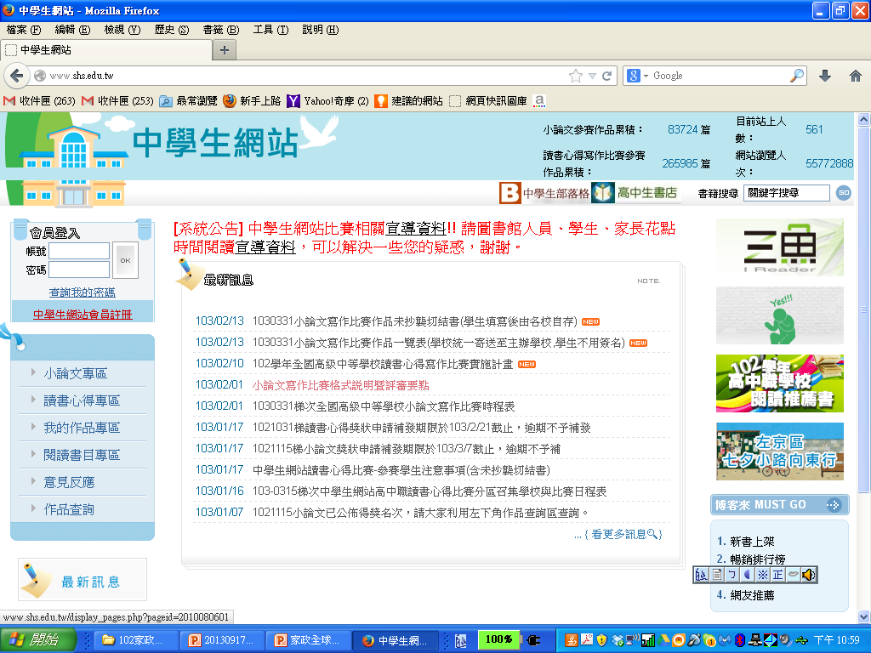
期末研究小論文格式

Slide 6
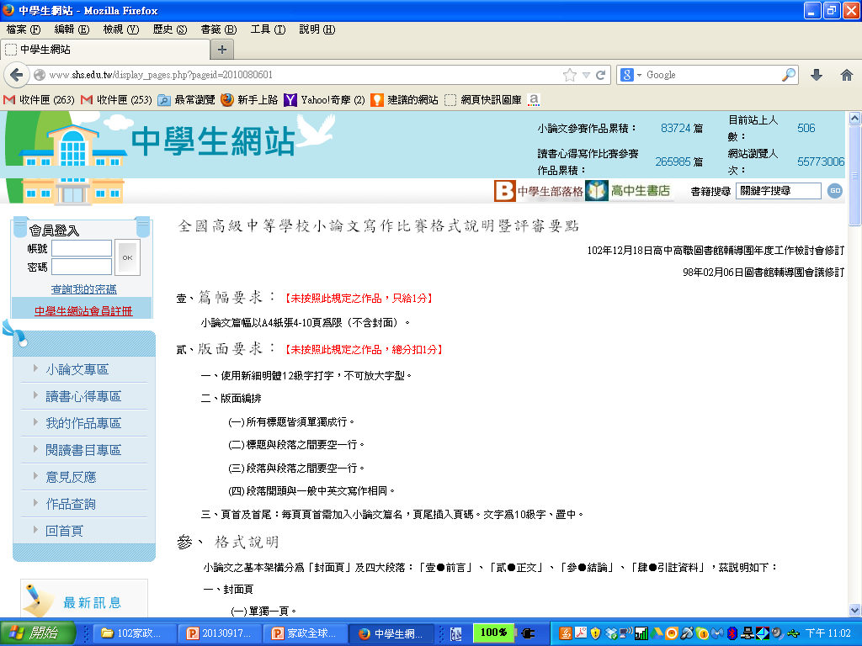

Slide 7
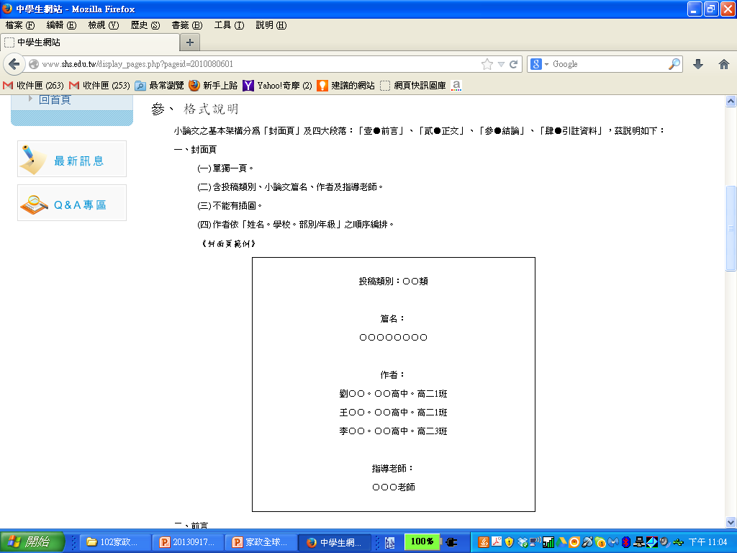

Slide 8
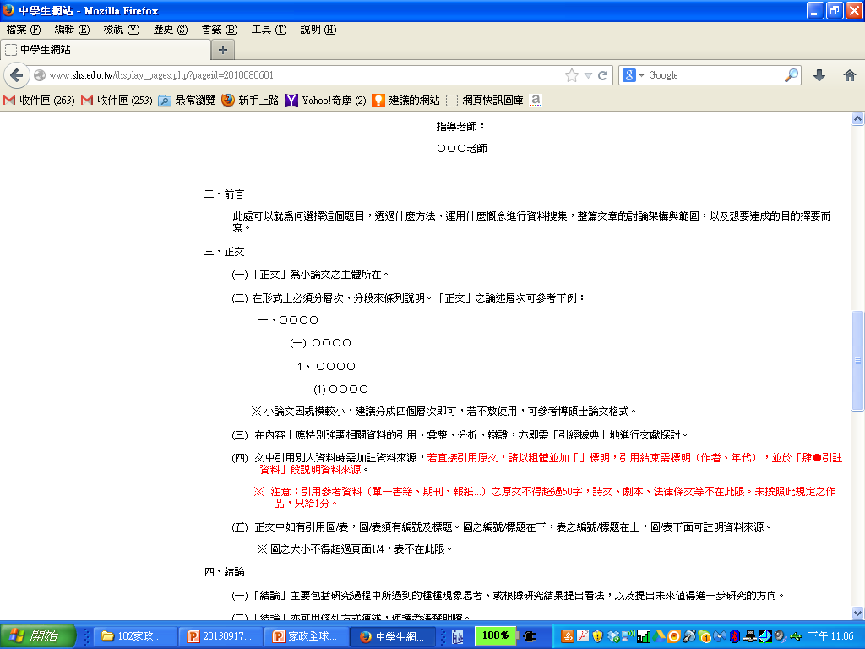

Slide 9
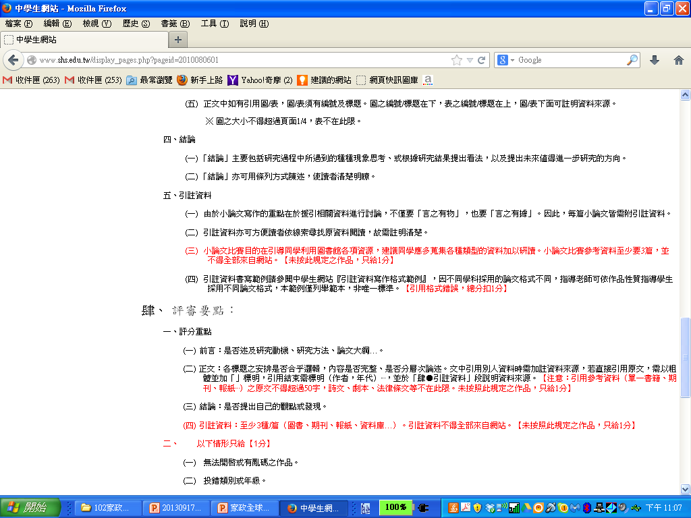

Slide 11
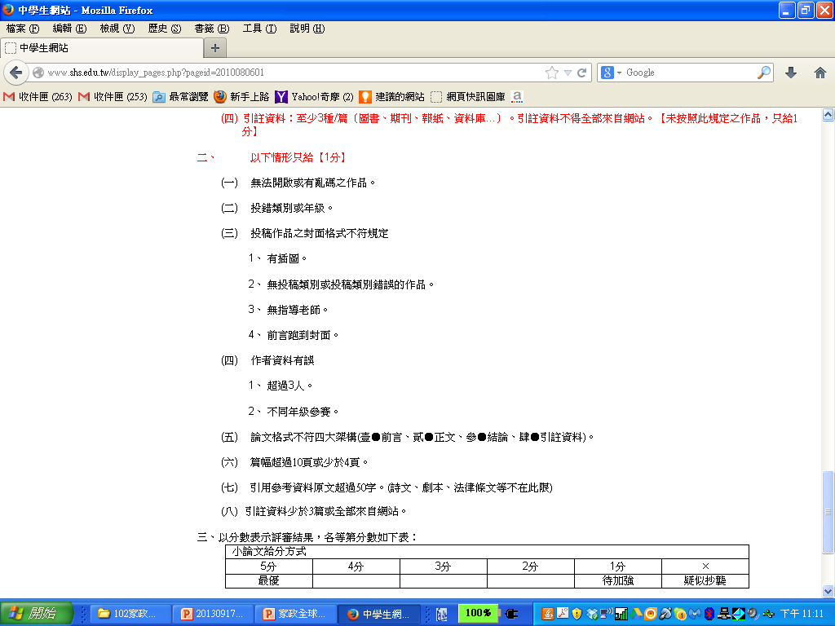

Slide 12
家政全球化研究 如何決定研究方向與範圍？
全球化視野
國際、區域比較
全球化對台灣影響
台灣對全球化影響
研究議題範圍
生活議題
貧富不均、飢餓、
犯罪、疾病與防疫、
基本人權、人口老化、生育率降低、性別平等、綠色生活、健康生活…
家政
食、衣、住、行、育、樂

Slide 13
從前人的作為激發研究靈感
人口老化
台灣和日本人口老化的比較
婦女就業
台灣與日本女性勞動參與率和生育率關係的比較
多元性別與人我關係
台灣與荷蘭政府同性戀政策與人民對同性戀態度之比較
美國與台灣青少年婚前性行為與後續處理的探討
婚姻與家人關係
新移民家庭子女在校學習情形之分析比較

Slide 14
從前人的作為激發研究靈感
食品安全
從日本與台灣食品來看食品添加物的差別
飲食文化與傳播
那些年我們吃的速食-西方速食文化到各國的改變
美食軍東征-美國飲食文化藉由大眾傳播媒體對臺灣的影響
綠色生活與消費
綠色產品包裝及未來的展望

Slide 15
全球性資料搜尋 1 Google 的《學術搜尋》

Slide 16
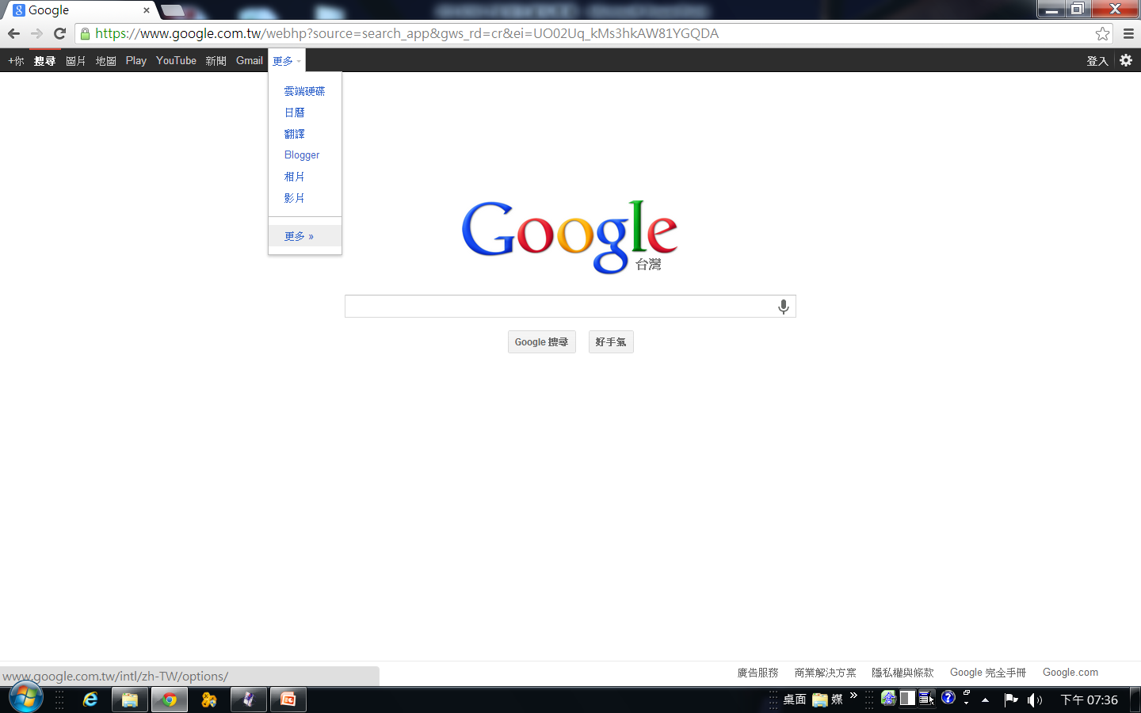
全方位藏資
Google 學術搜尋

Slide 17
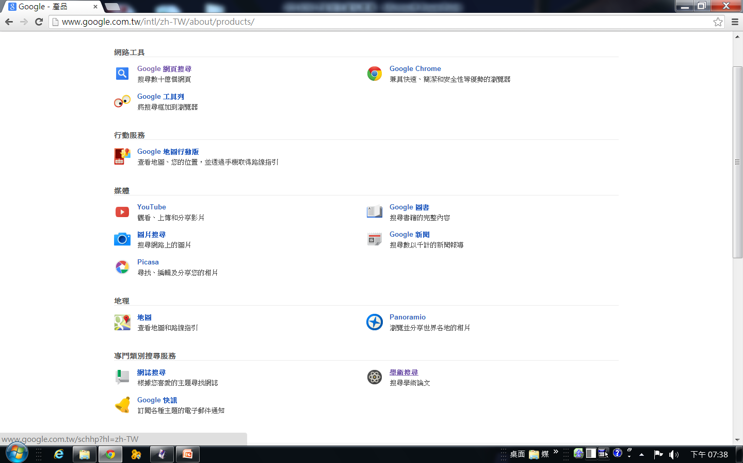

Slide 18
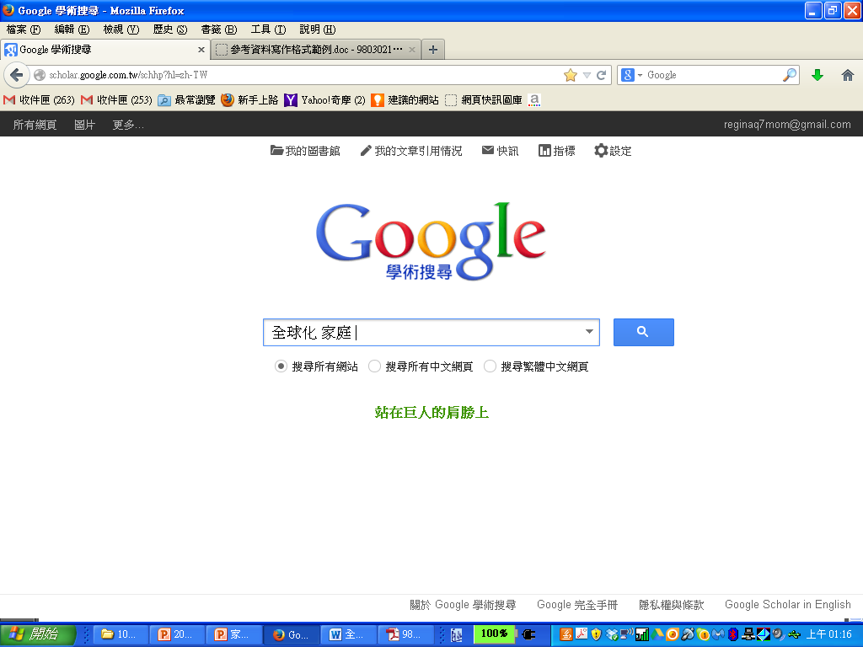

Slide 19
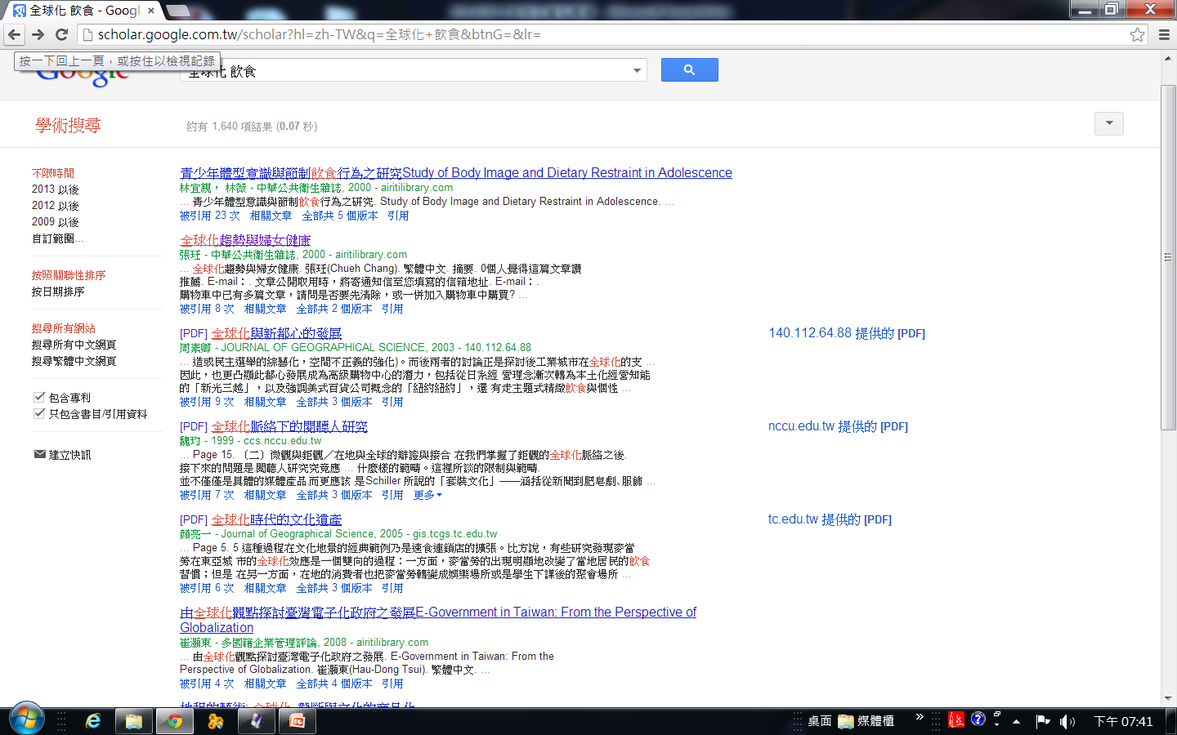

Slide 20
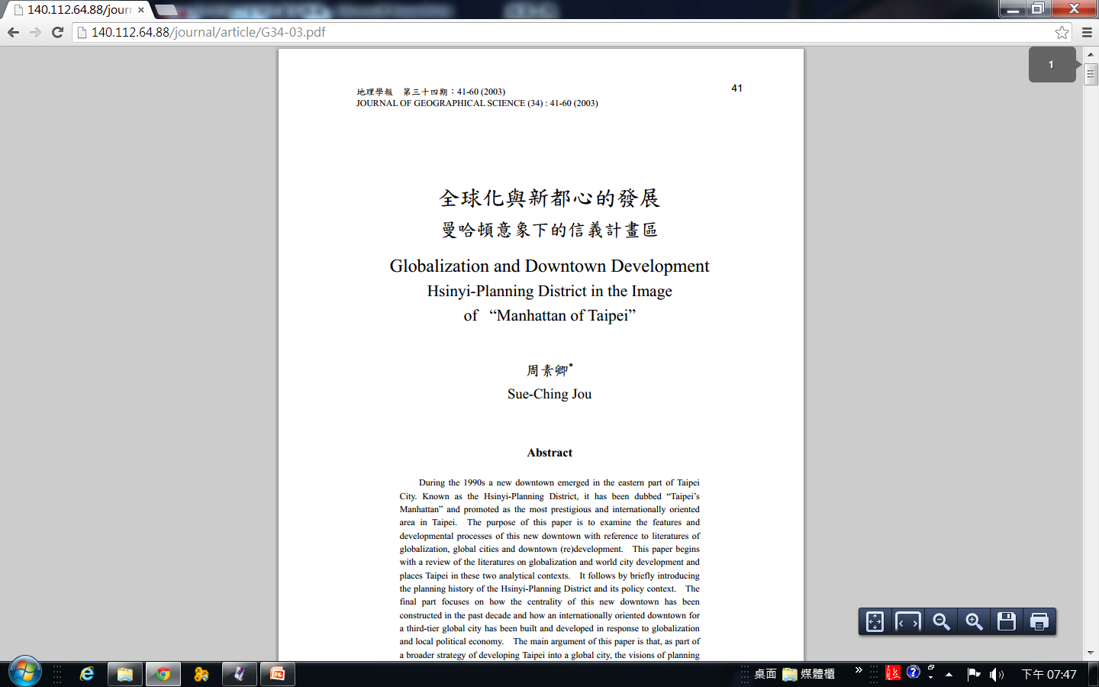

Slide 21
今日作業規定
最後確認小論文研究方向與範圍
練習搜尋與上述相關資料共三份
資料型式：
書籍資料
學術性期刊
研究論文
報紙文章
以APA格式記錄資料出處

Slide 22
APA格式 /中學生網站http://www.shs.edu.tw /全國高級中等學校小論文寫作比賽引註資料格式範例
書籍資料
中文格式（英文格式參照講義）：
作者 (出版年)。書名。出版地：出版者。
●範例：
(1)一位作者的著作﹕張春興(2001) 。教育心理學(修訂版)。臺北市：東華。
(2)二位作者的著作﹕曾文星、徐靜（1982）。精神醫學。臺北市﹕水牛。
(3)編輯的書本﹕
孫煜明（主編）(1993)。動機心理學。南京市﹕南京大學出版社。
(4)翻譯的著作﹕
林翠湄（譯）（ 1995）。社會與人格發展。臺北市﹕心理出版社。
(5)作者是機構或團體﹕
教育部訓育委員會 (1991)。台灣地區國中、高中階段少年犯罪資料分析。
臺北市：教育部訓育委員會。
(6)沒有作者或編者的書﹕昌黎先生集。

Slide 23
APA格式 /中學生網站http://www.shs.edu.tw /全國高級中等學校小論文寫作比賽引註資料格式範例
研究性期刊
●中文格式（英文格式參照講義）﹕
作者(出版 年)。論文篇名。期刊名，卷(期)，起訖頁
碼。
●範例﹕
(1)林生傳（1994）。實習教師的困擾問題與輔導之
研究。教育學刊，10， 33-103。
(2)吳裕益、張酒雄、張玉茹（1998）。國中學生英
語學習成就測驗的編製、分析、與常模建
立。測驗年刊，45(2)，109-134。

Slide 24
APA格式 /中學生網站http://www.shs.edu.tw /全國高級中等學校小論文寫作比賽引註資料格式範例
博（碩）士論文
●中文格式﹕
作者 (出版年)。篇名。學校研究所所名：碩
(博)士論文。
●範例﹕
鄒慧英(1989)。高中男女分校與其學校性別
角色、成就動機之關係。國立高雄師範
大學教育研究所。

Slide 25
APA格式 /中學生網站http://www.shs.edu.tw /全國高級中等學校小論文寫作比賽引註資料格式範例
報紙文章
●中文格式﹕
作者（出版年）。篇名。報紙名，出版日期，版次。
●範例﹕
朱雲漢（2000）。知識經濟的憧憬與陷阱。中國時報，9月18日，2版。

Slide 26
APA格式 /中學生網站http://www.shs.edu.tw /全國高級中等學校小論文寫作比賽引註資料格式範例
電子網路資料
●電子期刊格式﹕
作者(出版年)。文章名稱。期刊名稱，卷，頁碼。擷取日期，取自網址
●中文範例﹕
林基興(2003)。老化面面觀專輯。科學月刊，402，472-473。2003年6月24日，取自http://www.scimonth.com.tw/catalog.php?arid=436

Slide 27
APA格式 /中學生網站http://www.shs.edu.tw /全國高級中等學校小論文寫作比賽引註資料格式範例
電子資料庫格式﹕
作者(出版年)。文章名稱。期刊名稱，卷，頁碼，擷取日期，取自電子資料庫名稱。
●範例﹕
胡名霞(1998)。動作學習在物理治療之應用。中華民國物理治療協會雜誌，23，297-309。2003年6月24日，取自中華民國期刊論文索引系統。
官方網站﹕
網站名稱。擷取日期，取自網址

Slide 28
提問與實作

